Slide 1
Fešta
Praznik...
CSHB jezik i književnost

Slide 2
I nastavna oblast: nastava jezika
Obrazovno-vaspitni ishod 3
Na kraju učenja učenik će biti sposoban da nakon slušanja i analize kraćih neumjetničkih tekstova izdvoji i klasifikuje najbitnije podatke, uporedi ih i dopuni i usmeno stvori sličan tekst.
Ishod učenja
Uoči i izdvoji najbitnije podatke u tekstu
Uporedi podatke iz teksta sa već poznatim podacima na istu temu i dopuni ih njima
Usmeno stvara tekst uz pomoć nastavnikovih pitanja ili slikovnog materijala

Slide 3
Priča po slikama: poređaj po redu, docrtaj, oboji i ispričaj priču

Slide 4
Mimoza
Kada žute, pahuljaste mimoze rascvjetaju zimu, na hercegnovskoj rivijeri kreću fešte, karnevali, maskenbali i pučke svečanosti i dolaze gosti u pohode gradu na ulazu u Bokokotorski zaliv. Više od pola vijeka u ovom pitomom i sunčanom gradu u to vrijeme se organizuje jedinstvena svetkovina cvijetu u čast – »Praznik mimoze«.
Postoji oko 800 vrsta ovog žutog cvijeta, čija je postojbina Indija, Afrika, Amerika, Australija i drugi suvi, suptropski i tropski dijelovi svijeta, a u Herceg Novom i Boki uzgaja se tek dvadesetak vrsta, pa ipak ostaje utisak da mimoze baš na ovom dijelu Jadrana najljepše cvjetaju.

Slide 5
Poruka vjerne ljubavi
Legenda o mimozi govori da je nekada davno u Australiji blizu okeana živio ljubavni par. Mladić, sin ribara, volio je djevojku iz aristokratske porodice. Porodica je primorala devojku da se uda za plemića. Razočarani mladić napušta okean i ribarenje i odlazi u planinu da radi kao čuvar šume, kako bi zaboravio svoju ljubav. Ali, čim je mladić zakoračio u šumu izbije veliki požar. On spašava šumu uprkos opasnosti, ali strada u požaru. Čuvši vijest o mladiću devojka bježi od muža u planinu gde zatiče njegovo telo. Ona umire pored voljenog, a od tog trenutka na mestu gde je umro ljubavni par pojavljuje se lijepo mirisno žuto cvijeće, mimoza.” Možda i zato u govoru cvijeća ovaj cvet znači poruku vjerne ljubavi.

Slide 6
Aktivnosti učenika:
Poređaj po redu
Na osnovu slika ispričaj priču
Čitanje neumetničkih tekstova

Slide 7
II nastavna oblast: nastava književnosti
Obrazovno-vaspitni ishod 1
Na kraju učenja učenik će moći da s razumijevanjem sluša književnoumjetnički tekst i prepoznaje njegove odlike.
Ishod učenja
Uz podsticaj nastavnika izražava zapažanja, misli i osjećaja nakon slušanja književnoumjetničkog teksta i povezuje sadržaj teksta s vlastitim iskustvom
Upoređuje svoja zapažanja, misli i osjećanja sa zapažanjima ostalih učenika

Slide 8
Zagonetka
Zimska ljepotice, lijepo ti je lice,
A krase ga zelene grančice
I žute pahuljice.
Dolaze ljudi da ti se dive,
A vole te svi
Koji ovdje žive.
Ti si ukras našeg grada,
Tebi u čast
Nastaje parada.
. . . . . .

Slide 9
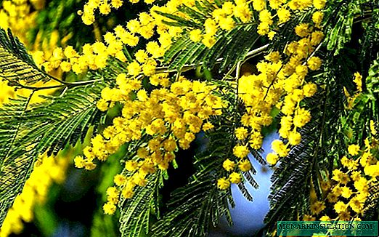
Mimoza
Group 1
Group 2
Group 3
Group 4
Group 5
6

Slide 10
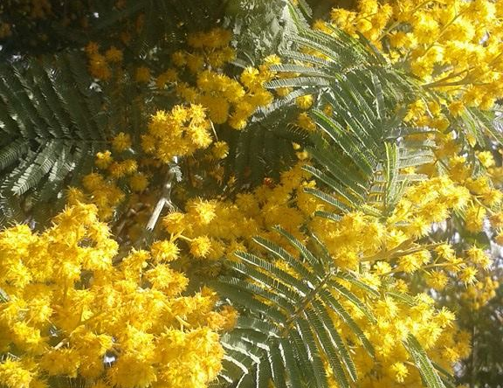
Tu pored palme, mora i puta stoji jedna mimoza žuta.
Opojne mirise ona širi iz njenih grana svašta viril
Slavuji, vrabci, cucke i laste pevaju pesmu zbog male Vlaste, a ona suze poče da briše i uze pesmu odmah da piše.
Drugari mali ma gde bili, ma kakvi da ste vi ste mi mili.
Umesto čaše mleka od koze šaljem vam jednu granu mimoze.
Moliću goluba u kljunu svom da je donese u vaš dom.
Grančicu malu mirisnu žutu poželeti mu sreću na putu...
Da ne posustane na putu tom unese radost u svaki dom.
I dok se miris mimoze širi nek’ svako dete radosno živi.
Upravo odlete jedna lasta da svije gnezdo kod malog hrasta.
Neka vam srce lagano raste primite pozdrave od male Vlaste.
VESNA BEĆIR LAJŠIĆ
PESMA NA DAR

Slide 11
ASOCIJACIJA
BOKA KOTORSKA
DEVOJKE
A-1
B-1
KANLI KULA
UNIFORMA
A-2
B-2
B-3
TVRTKO PRVI
PLES
A-3
MOJ GRAD
POMPONI
A-4
B-4
MAŽORETKE
HERCEG -NOVI
B
A
MIMOZA
KONAČNO REŠENJE
FEBRUAR
D
C
MASKENBAL
C-4
MESEC U GODINI
KLOVN
D-4
C-3
ZIMA
D-3
FEŠTA
D-2
DOLAZI POSLE JANUARA
MUZIKA
C-2
MAŠKARE
28 DANA
D-1
C-1

Slide 12


Slide 13
Aktivnosti učenika:
Slušaju čitanje nastavnice
Odgovaraju na pitanja
Učestvuju u razgovoru
Ilustruju pesmu

Slide 14
Skup kao objekat dečjeg posmatranja
Matematika

Slide 15
Obrazovno-vaspitni ishod 4
Na kraju učenja učenik će moći da razvrsta objekte po jednoj osobini, da otkrije osobinu po kojoj su predmeti razvrstani i da uporedi gdje ima više/manje predmeta.
Ishod učenja
Razvrstava predmete po zadatoj osobini
Određuju svojstvo po kojem su predmeti razvrstani u grupe
Prikazuju u tabeli koji predmeti pripadaju kojoj grupi
Znaju da odrede u kojoj grupi ima više predmeta
Jasno obrazlažu svoje odgovore

Slide 17
3. ПРЕБРОЈ ФИГУРЕ И ПОПУНИ ТАБЕЛУ.
2. КЛОВН
ОД ЗАДАТИХ ФИГУРА САСТАВИ КЛОВНА
8
7
6
5
4
3
2
1

Slide 18



8
∇
4
2
3
$$>$$
$$<$$

Slide 19






4.ОБОЈИ ОНОЛИКО ФИГУРА КОЛИКО ЈЕ ЗАДАТО БРОЈЕМ!
3
8
5
2
7
1
4
6

Slide 20
Aktivnosti učenika:
Grupisanje predmeta po zadatoj osobini
Razvrstavanje predmeta po zadatoj osobini
Popunjavanje tabele
Slaganje slagalica (puzzle)

Slide 21
INTERAKTIVNA IGRICA
https://wordwall.net/play/13898/266/232
https://wordwall.net/sh/resource/13898266/математика

Slide 22
Muzički instrumenti
Muzička kultura

Slide 23
Obrazovno-vaspitni ishod 7
Na kraju učenja učenik će moći da izrazi svoja lična razmišljanja, slike i osjećanja doživljena na osnovu slušanih muzičkih djela
Ishod učenja
Koristi crteže, pokrete ili narativno pokazuje/opisuje lična razmišljanja, slike i osjećanja
Pokazuje spremnost da podijeli sa drugima svoj doživljaj na osnovu slušanih muzičkih djela
Razgovaraju o brojnim razlozima nastanka muzike u različitim kontekstima – neki od žanrova muzike (svečana muzika, muzika za igru, himna kao državni simbol...)
Svojim riječima opisuju karakter različitih kompozicija

Slide 24
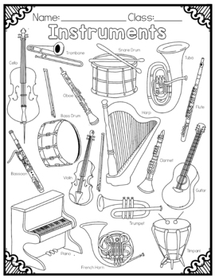

1. ПРЕПОЗНАЈ И ЗАОКРУЖИ 2. ЗАОКРУЖИ ОСЕЋАЊА НA ОСНОВУ
ИНСТРУМЕНТЕ КОЈЕ СИ ЧУО: ОДСЛУШАНЕ КОМПОЗИЦИЈЕ

Slide 25
3.
2.
4.
1.

Slide 26
Aktivnosti učenika:
Pažljivo slušanje muzičkih kompozicija

